Slide 1





La Amistad
Entre los
Animales

Slide 2
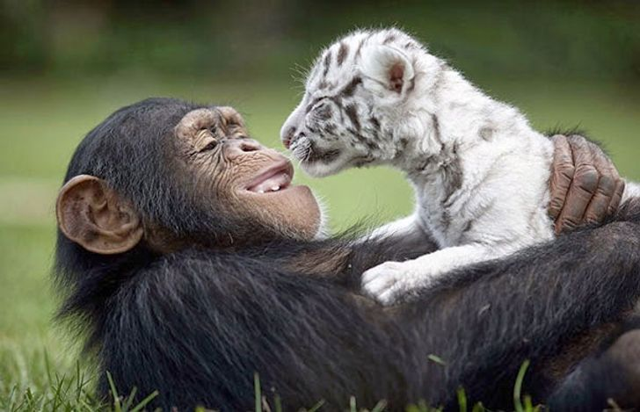

Slide 3
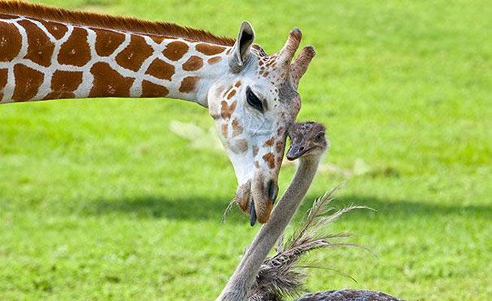
La amistad ha sido definida como el conjunto de relaciones de afecto, cooperación y confianza entre personas que no son familia, y hoy muchos piensan que relaciones similares también pueden establecerse entre individuos de diferentes especies.

Slide 4
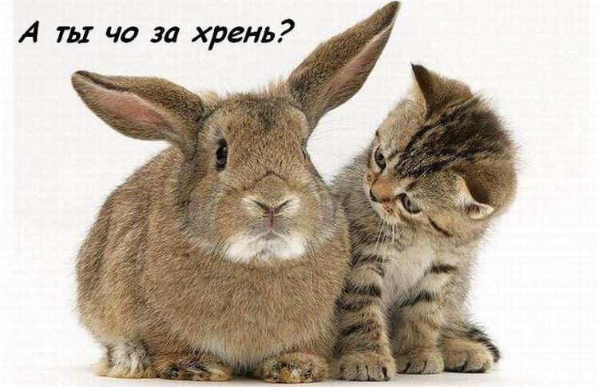

Slide 5
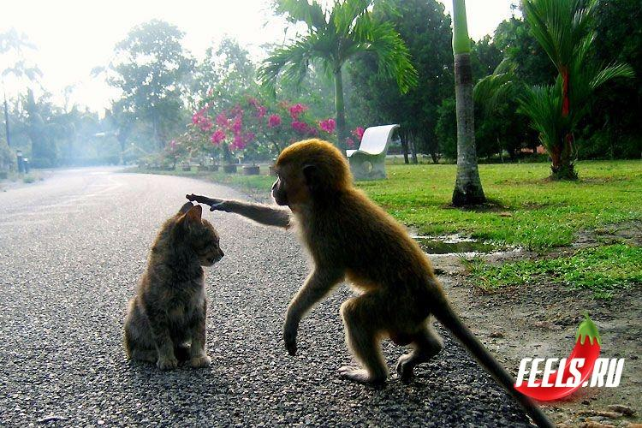

Slide 6
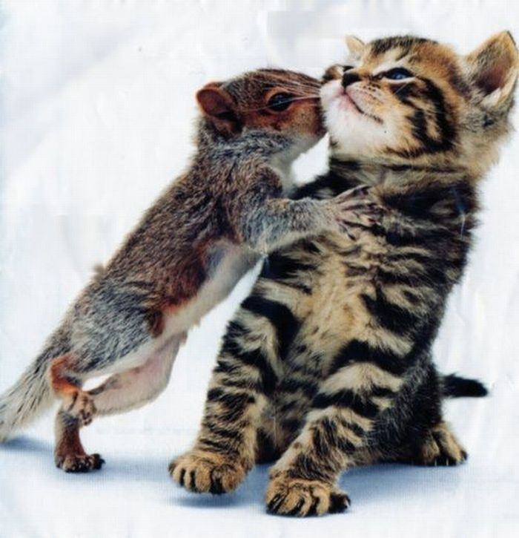
Amistad animal
Esta sería en realidad una relación en la que dos o más sujetos se asocian en base a algo común y que perdura más allá del momento, siendo una relación equitativa y de ayuda mutua.

Slide 7
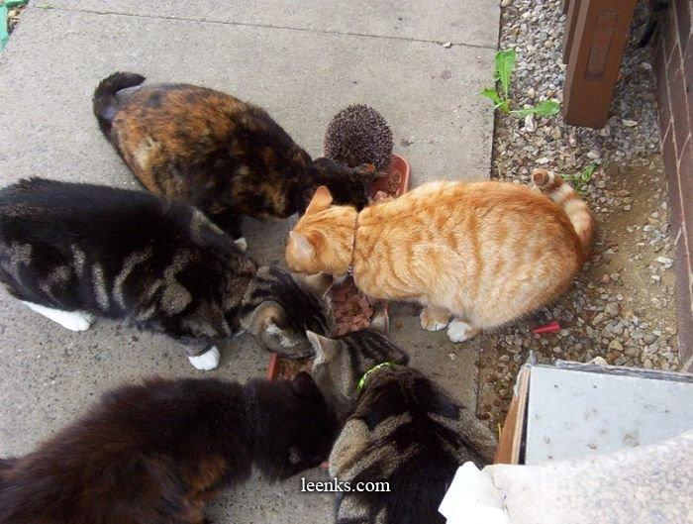

Slide 8
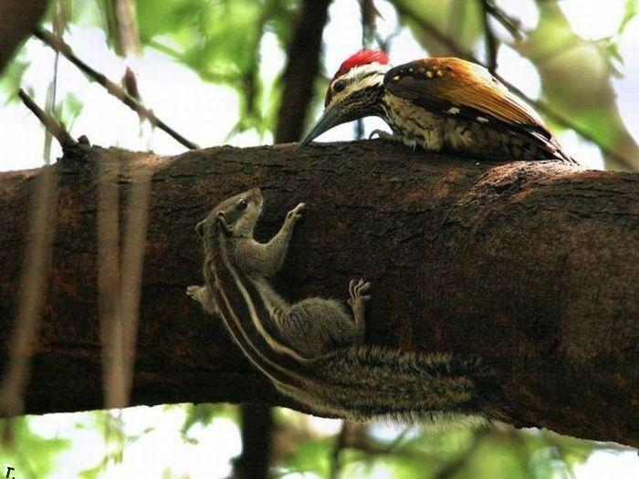

Slide 9
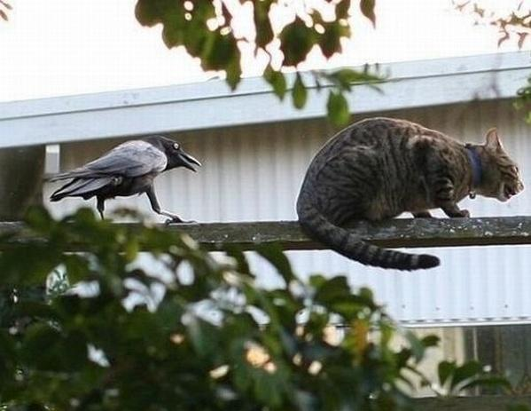

Slide 10
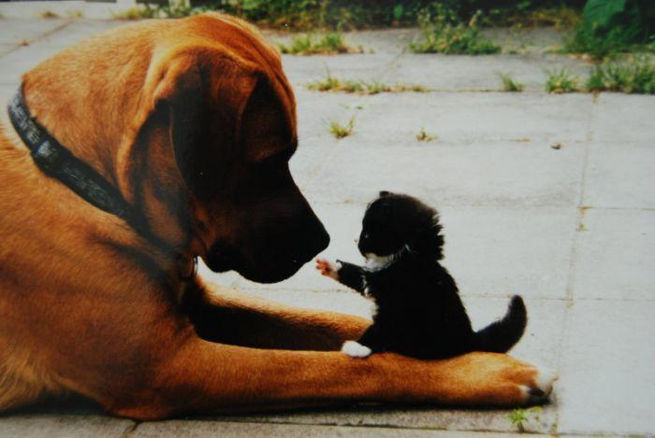

Slide 11
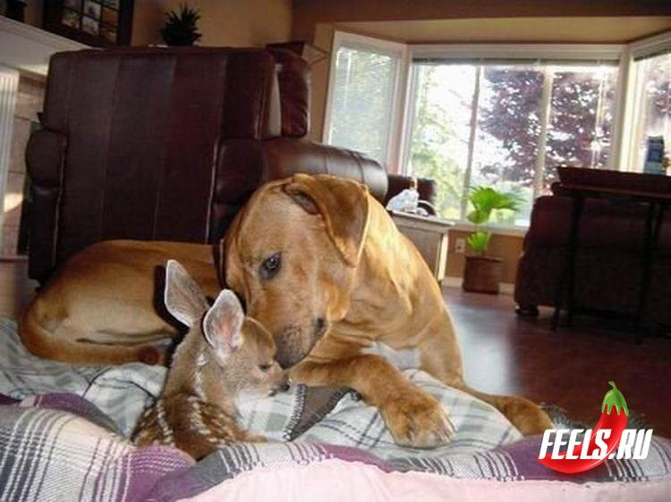
Sean de la especie que sean, los animales no son rencorosos, ni vengativos, ni soberbios ni prejuzgan a priori. Por tanto, pueden ser propensos a unas relaciones amistosas entre ellos con cierta cordialidad. Todo lo que hacen lo realizan con naturalidad.

Slide 12
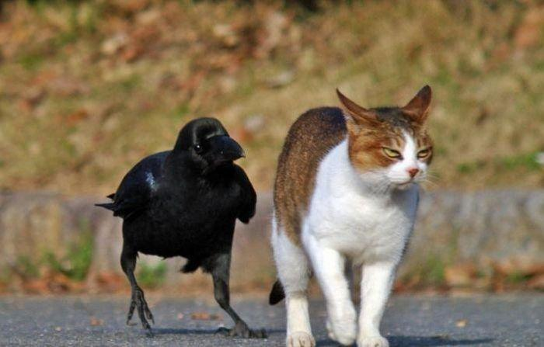

Slide 13
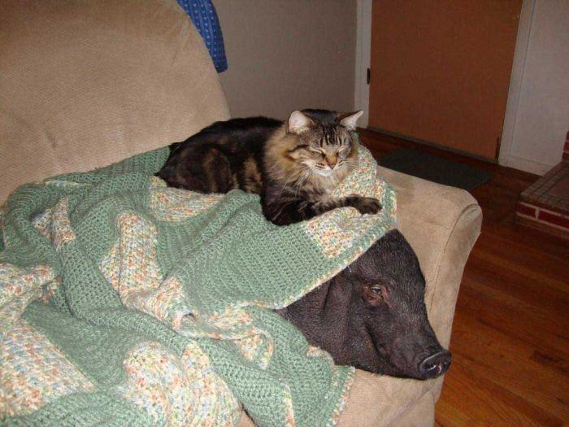

Slide 14
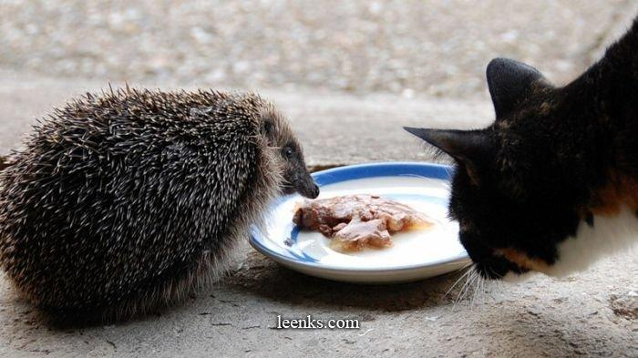

Slide 15
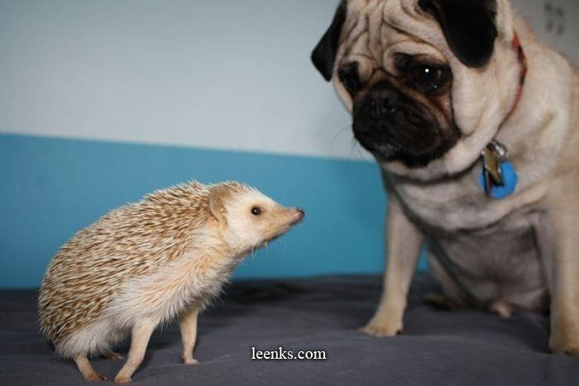

Slide 16
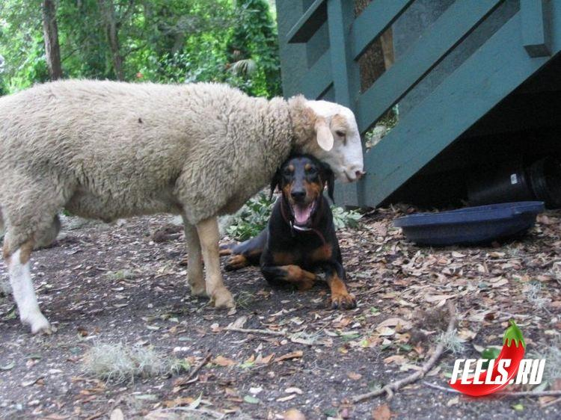
Todos hemos visto historias de las parejas más diferentes entre sí, y nos ha sorprendido la naturalidad con que interactúan entre ellos.

Slide 17
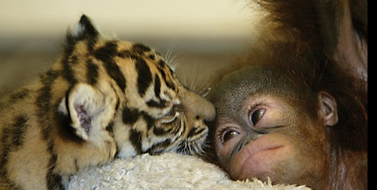

Slide 18
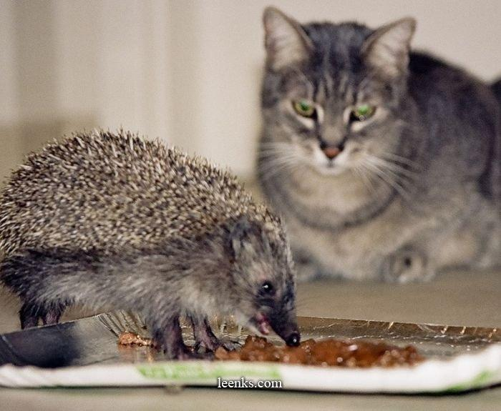

Slide 19
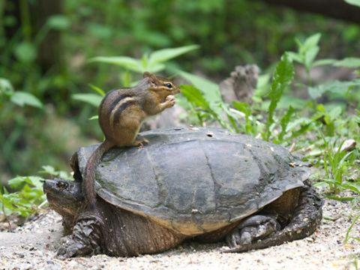

Slide 20
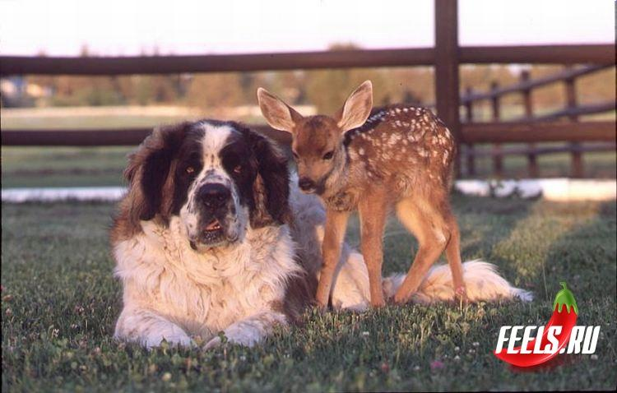

Slide 21
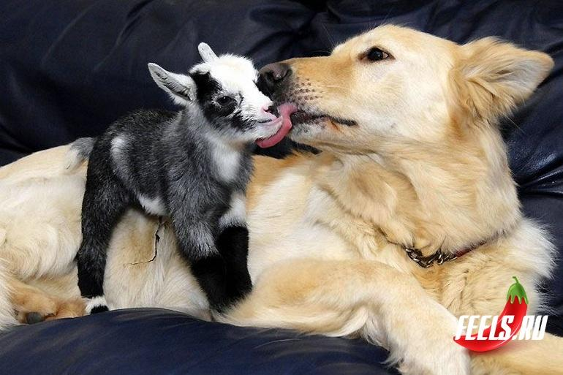

Slide 22
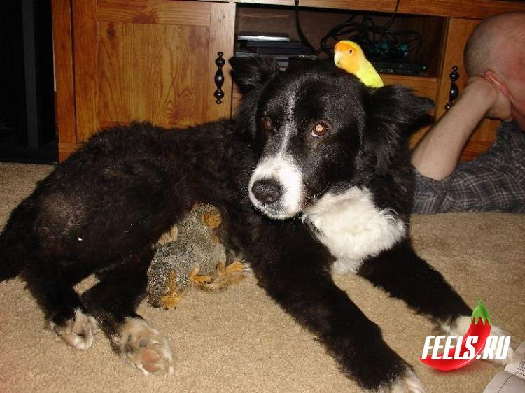

Slide 23
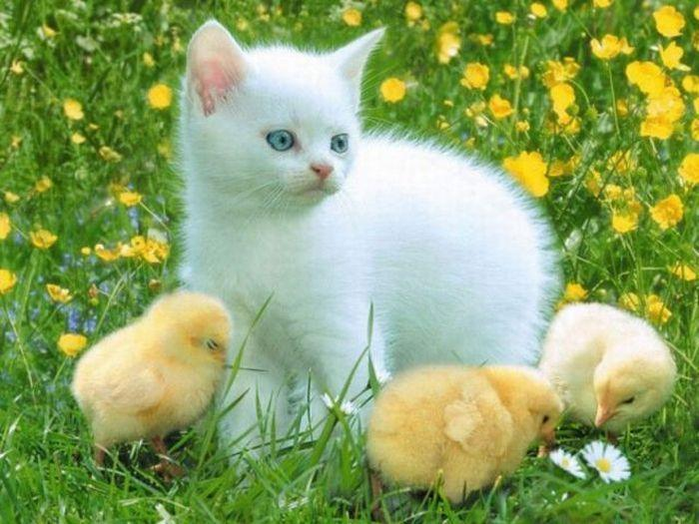

Slide 24
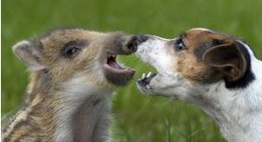

Slide 25
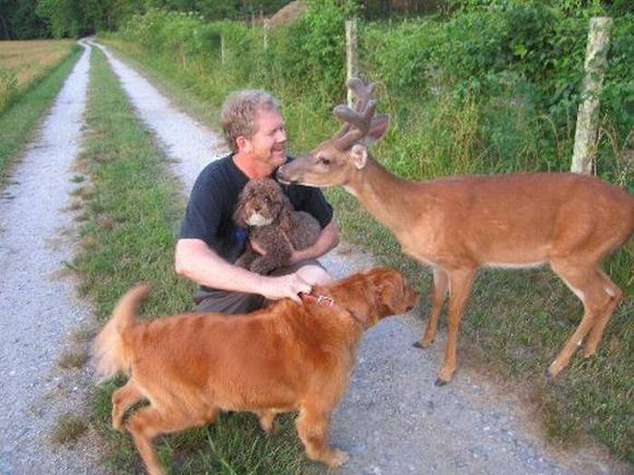

Slide 26
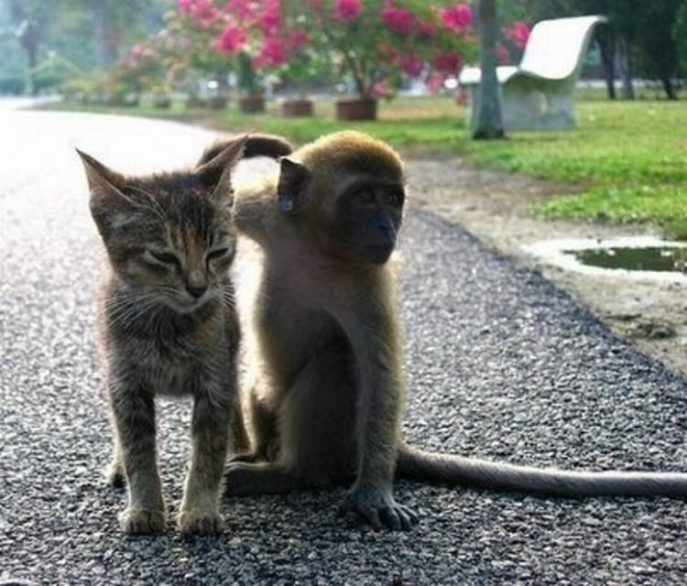

Slide 27
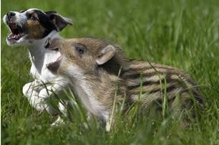

Slide 28
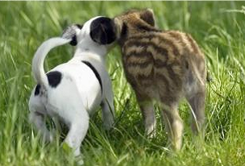

Slide 29
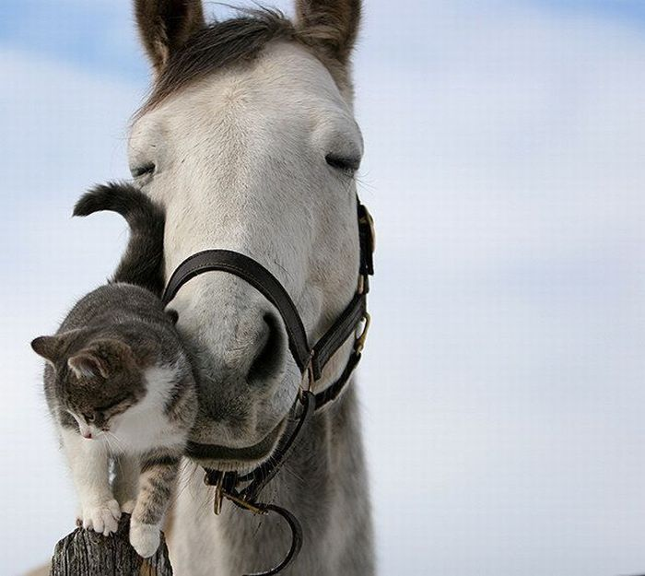

Slide 30
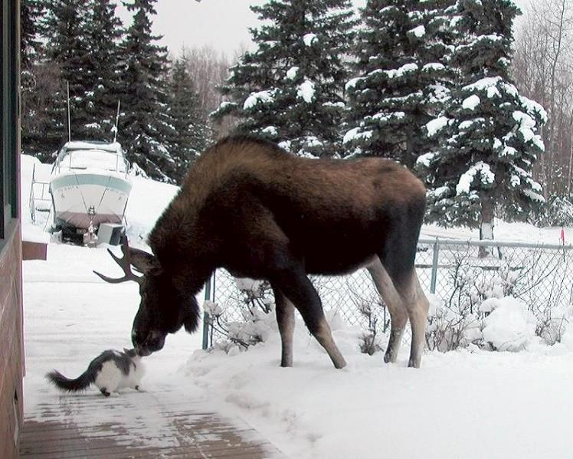

Slide 31
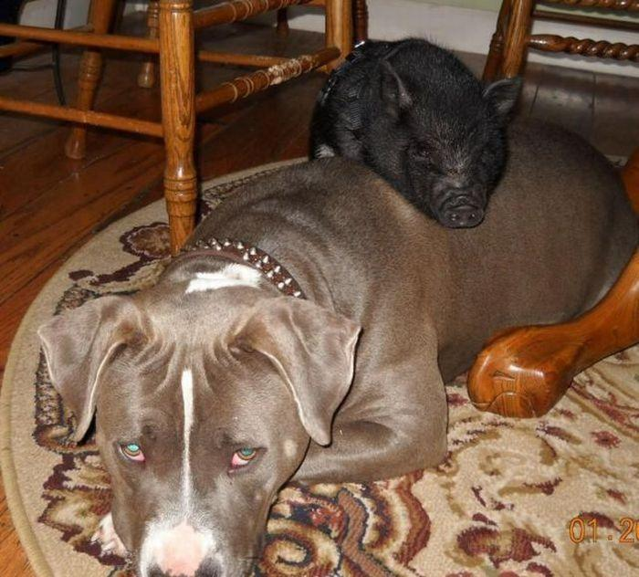

Slide 32
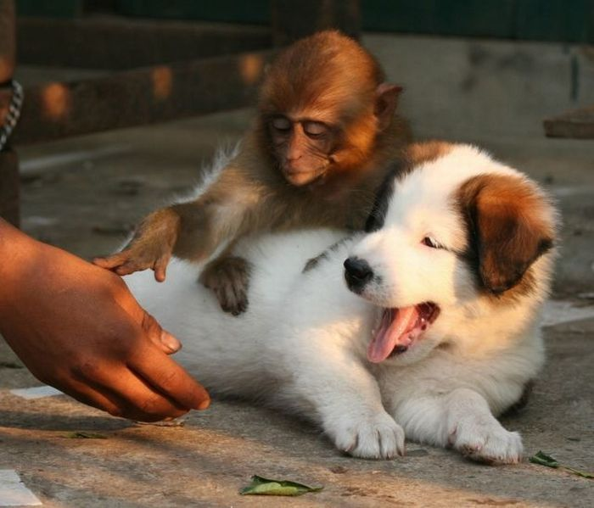

Slide 33
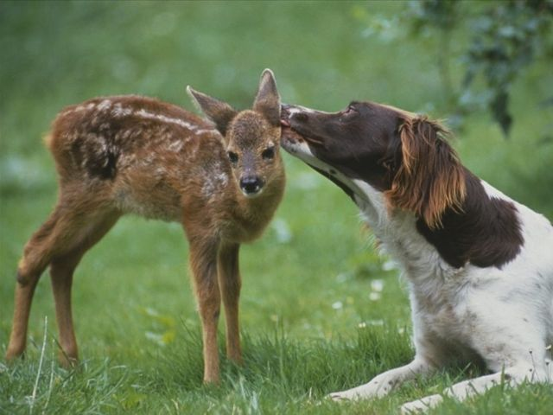

Slide 34
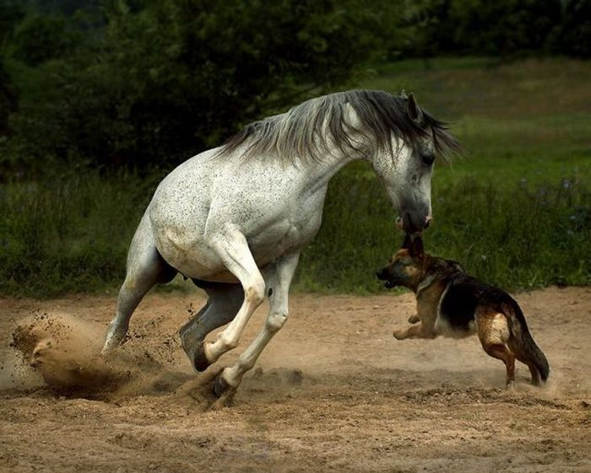

Slide 35
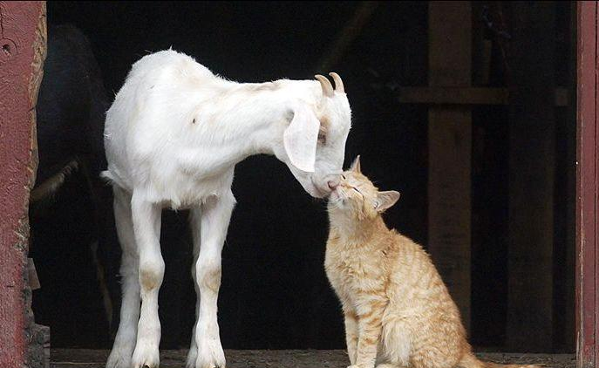

Slide 36
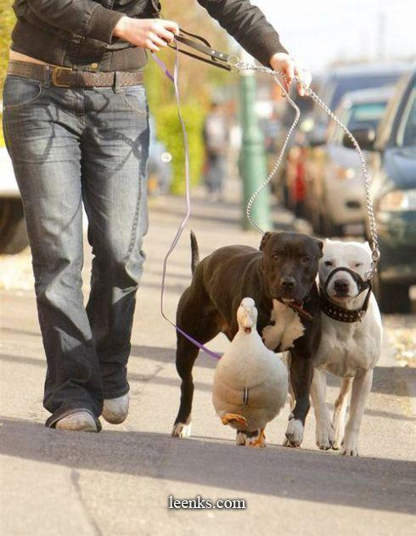

Slide 37
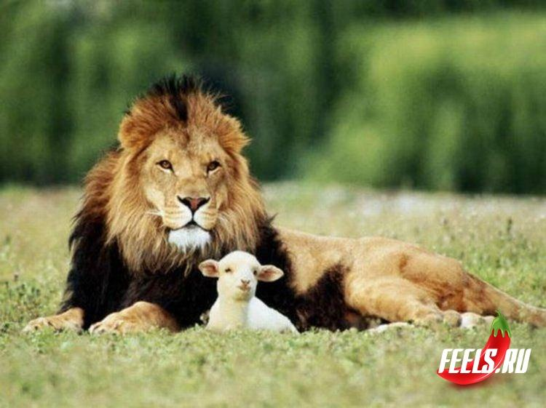

Slide 38
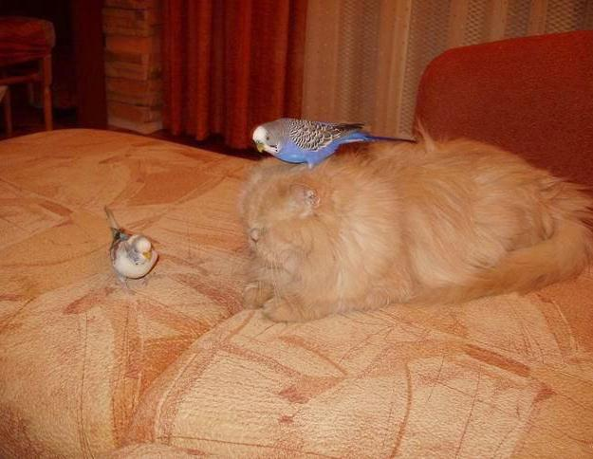

Slide 39
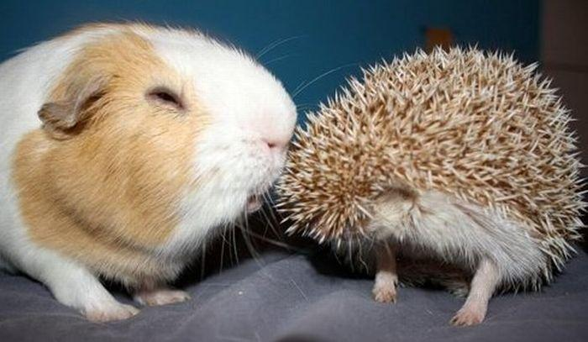

Slide 40
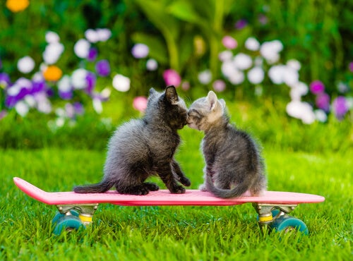

Slide 41
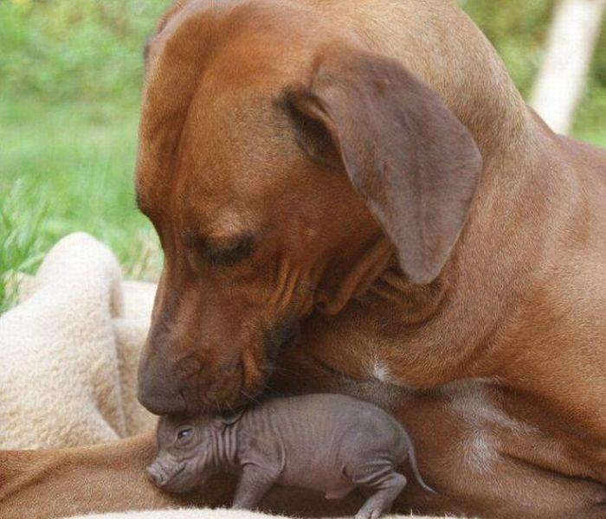

Slide 42
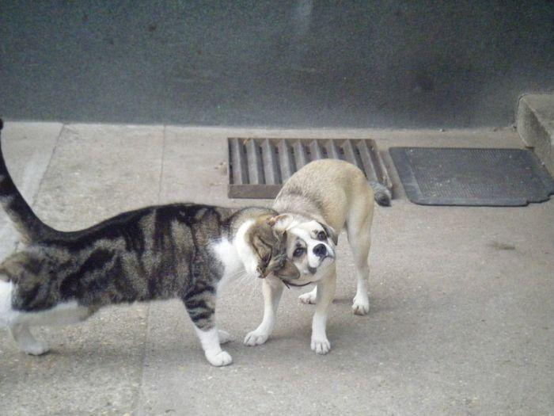

Slide 43
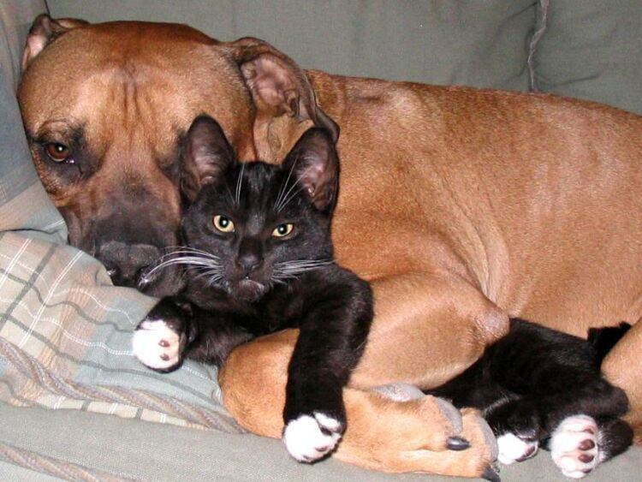

Slide 44
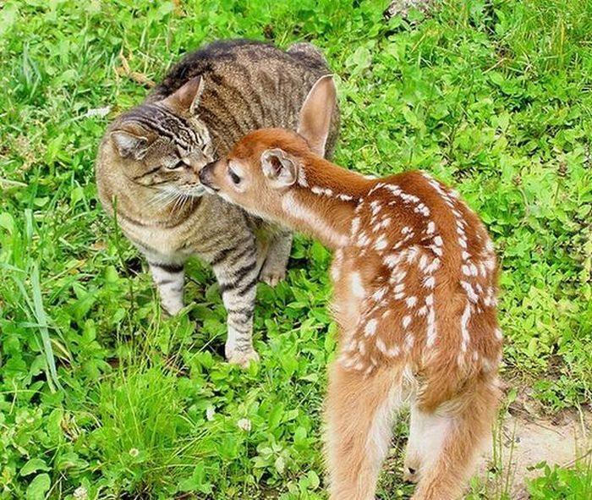

Slide 45
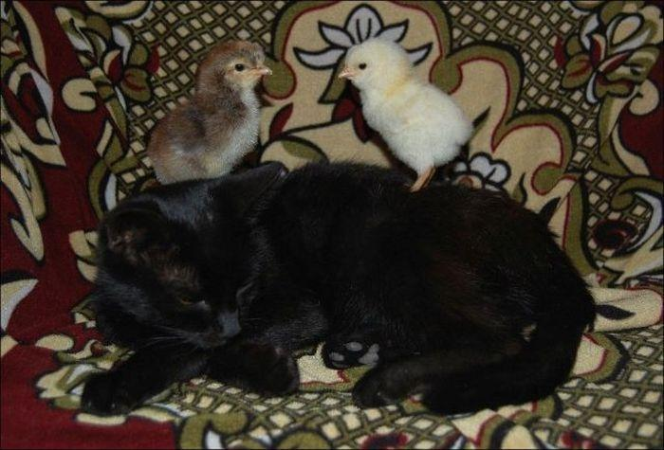

Slide 46
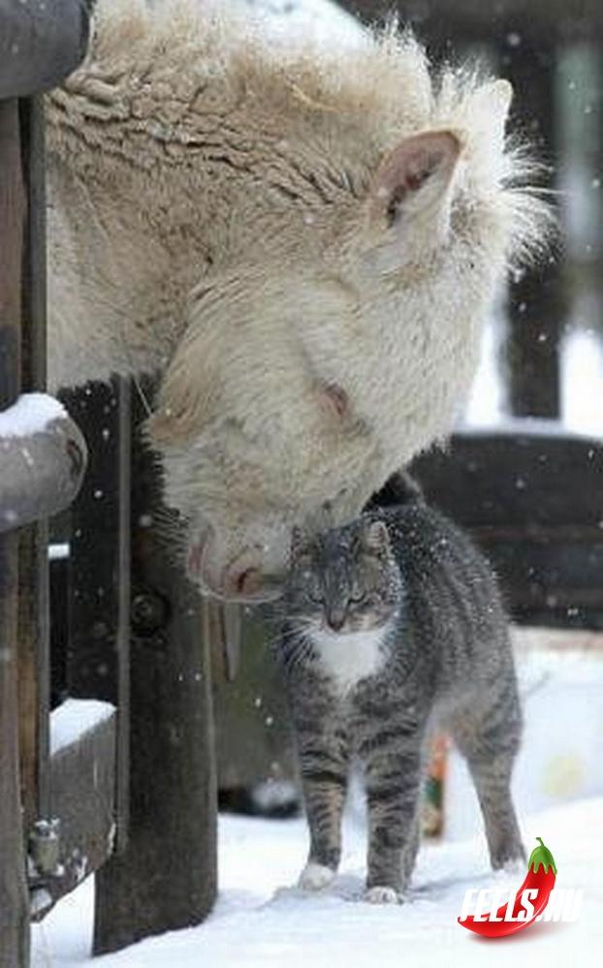

Slide 47
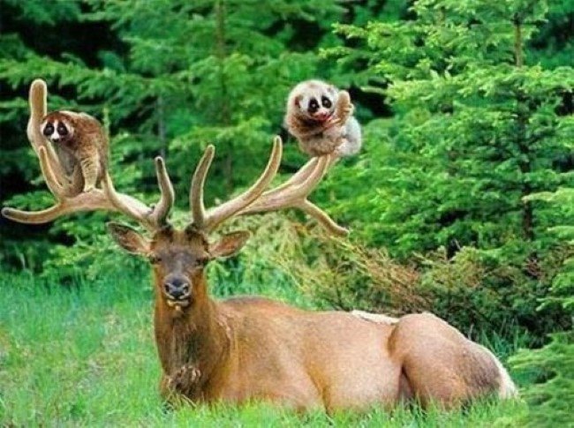

Slide 48
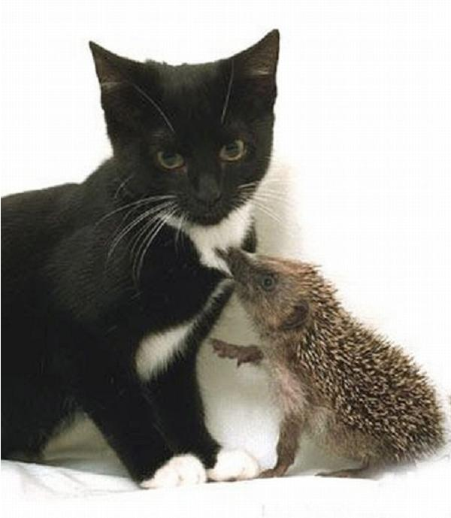

Slide 49
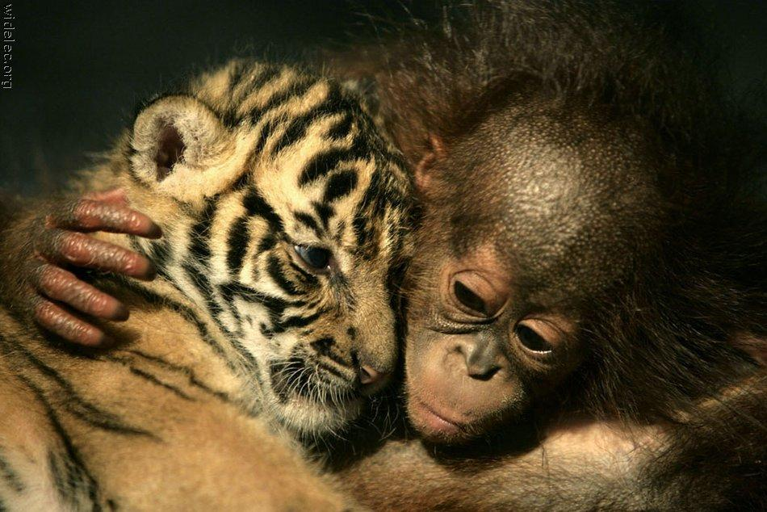

Slide 50
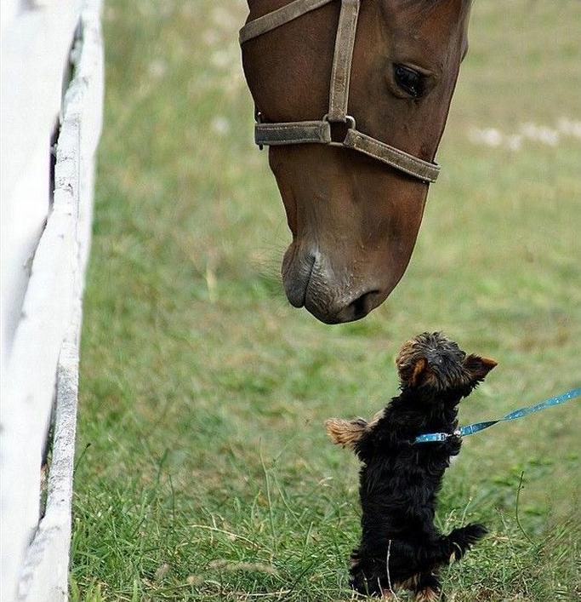

Slide 51
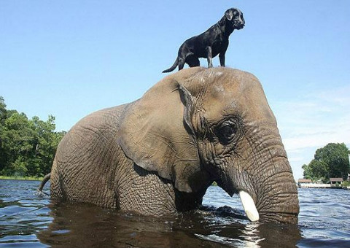

Slide 52


Slide 53


Slide 54


Slide 55


Slide 56


UN FUERTE
ABRAZO,
QUE TENGAS
UN BUEN DIA
Hoy es lunes, 28 de diciembre de 2020
Ahora mismo son las 10:14 h.

Slide 57







¿Te ha gustado?
Puedes ver más entrando
Aquí
Además puedes recibir powerpoints en tu correo electrónico suscribiéndote aquí:

